Slide 1
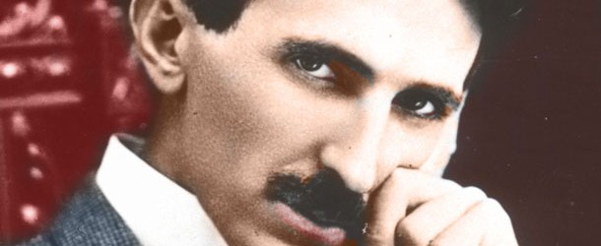
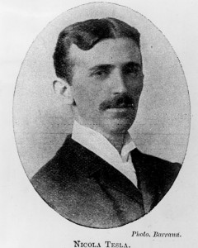
Nikola Tesla – Čudesni genije
Colorado Springs
Izradila: Klaudia Dogančić, 8.b, Osnovna škola Stjepana Antolovića, Privlaka
Nikola Tesla

Slide 2
Podrške za Colorado Springs
Prijatelj Leonard Curtis osigurao mu je pogodno zemljište i energiju, jer je imao dionice u tvrtki El Paso Company u Colorado Springsu.
Podrška je došla i od pukovnika Johna Astora, koji je donirao 30 000 dolara s kojima se Tesla uputio u Colorado Springs.
Colorado Springs, Colorado, Sjedinjene Države

Slide 3
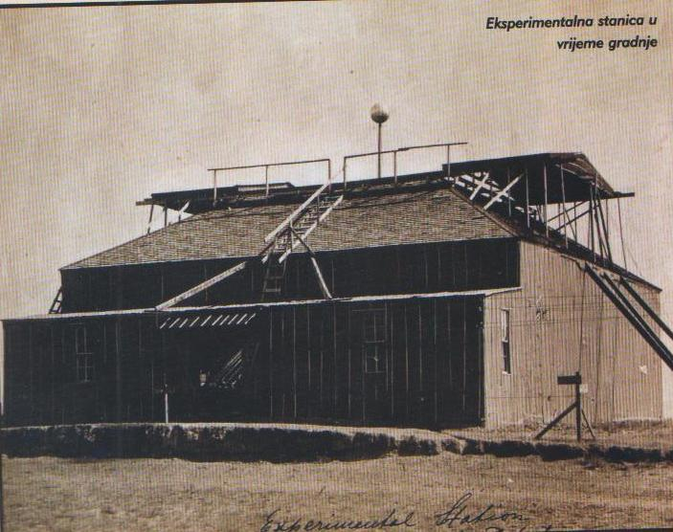
Dolazak u Colorado Springs
U svibnju 1899. je krenuo u obilazak terena.
Na mjestu blizu Pikes Peaka počeo je graditi svoju novu eksperimentalnu postaju.
Na ogradi oko gradilišta pisalo je upozorenje: “Ne prilazi – vrlo opasno”, kako bi zaštitio postaju od znatiželjnika.
Nakon što je postaja završena, pojavio se natpis sa stihom iz Danteova Pakla: “Neka izgube svaku nadu oni koji ulaze”.
Eksperimentalna stanica u vrijeme gradnje

Slide 4
Opis eksperimentalne postaje
Postaja je imala pomični krov kako bi se spriječilo da ga zahvati požar.
Iz krova se izdizao drveni toranj visok 24 metra na kojem se nalazio metalni jarbol visok 37 metara, s bakrenom kuglom na vrhu.
Eksperimentalna stanica za bežični prijenos u Colorado Springsu

Slide 5
Zemlja – živa od električnih vibracija
Teorija → grom koji udari u tlo šalje moćne valove koji putuju s jednog kraja Zemlje na drugi.
Ako je Zemlja doista veliki vodič ona bi mogla prenositi velike količine struje do bilo kojeg mjesta na Zemlji, i to praktički bez gubitaka.
No da bi testirao tu teoriju morao je postati prvi čovjek koji će stvoriti električne efekte razmjera struje.
Tesla na vratima eksperimentalne stanice

Slide 6
Tehničari su počeli montirati ogromnu zavojnicu dizajniranu za slanje moćnih impulsa u zemlju.
Sekundarna zavojnica počela je iskriti i tada se jezovita plava kruna počela oblikovati u zraku oko nje.
Veliki lukovi plavog elektriciteta počeli su se uspinjati i spuštati niz zavojnicu.
Strijele munja duže od 30 metara počele su izbijati iz metalnog tornja na vrhu postaje.
Pražnjenje zavojnice Teslina transformatora

Slide 7
Kuglaste munje
Pisao je kako je u nekoliko navrata čak uspio stvoriti i kuglaste munje, lopte usijanih plinova koje su trajale još desetak sekundi nakon što je on isključio kalem s naponom od 12 000 000 volti.
Teorijskim postavkama ovog eksperimenta posvetio je čak osam stranica svoga dnevnika iz Colorado Springsa, ali taj dio se poslije njegove smrti nije spominjao niti provjeravao.
Nikola Tesla

Slide 8
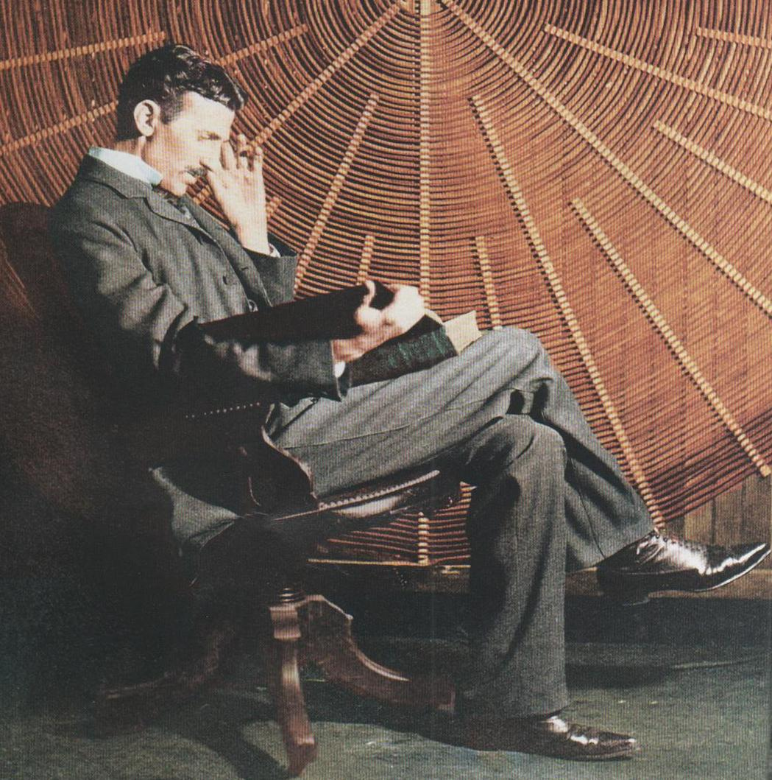
Stojni valovi
Što znači da je Tesla otkrio stojne valove?
To znači da je otkrio da Zemlja ima svoju vlastitu frekvenciju titranja.
Tesla je vjerovao – da “gornji slojevi atmosfere sadrže liniju provodljivosti” te je potvrdio da Zemlja rezonira na 6, 18 i 30 Hz.
Nikola Tesla čita knjigu

Slide 9
Ukleti toranj
U Colorado Springsu Tesla je proizveo umjetne munje napona od nekoliko milijuna volti te je bio uvjeren da radiosignale može odašiljati na udaljenosti od nekoliko stotina, pa čak i tisuća kilometara po cijelom planetu.
Još 1890-ih patentirao je mnoge vidove radioprijenosa, ali kad se vratio iz Colorado Springsa trebao je velika ulaganja kako bi napravio svoj svjetski radioodašiljač.
Laboratorij u Colorado Springsu 1899. godine

Slide 10
Zanimljivost → Električni showman
Poznata Teslina fotografija prikazuje ga kako sjedi na stolici u stanici koji je 1899. izradio u Colorado Springsu. Iz velike električne zavojnice u središtu sobe oko njega sijevaju bijele munje. S milijunima volti električnog naboja, koji prividno okružuju njegov lik, on se čini potpuno opuštenim, a kako bi to i dokazao, mirno čita knjigu.
Ta fotografija je, ustvari, rezultat upotrebe dvostruke ekspozicije, vrste fotografskog trika; demonstrira ključni dio Tesline osobnosti – njegovu ljubav prema showu.

